Slide 1

毕业论文进展
分享人： 廖峰乙
老 师： 何培宇（教授）
分享日期：2017年1月3日

Slide 2
目录
一
毕业论文总体框图
二
各章节内容安排
三
毕业论文后期时间安排

Slide 3
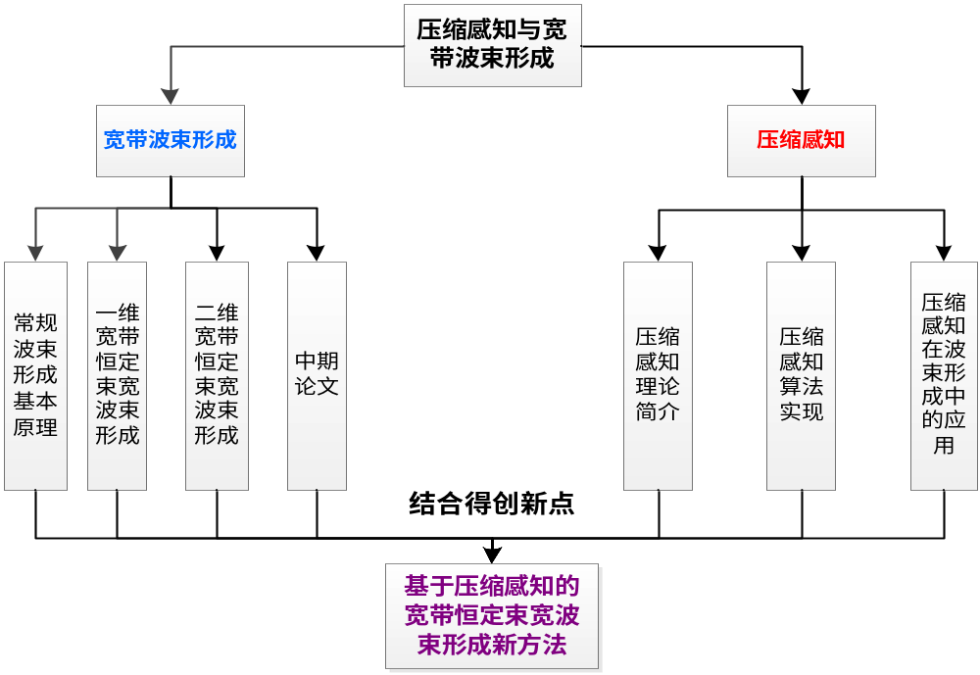
毕业论文总体框图
题目
第六章
第一章
第二章
第三章
第四章
第五章
1
Notes:
整个毕业论文总体框图分两条线，一条是波束形成，另一条是压缩感知，最终是将压缩感知应用到宽带信号恒定束宽波束形成中去进而得到毕业论文的主要创新点。题目暂定为“压缩感知与宽带波束形成”

Slide 4
各章节内容安排
第一章——常规波束形成基本原理
主要内容：1、窄带波束形成的定义；
2、窄带波束优化设计方法；
3、宽带波束形成的定义；
4、波束形成的性能指标；
5、性能分析比较仿真实验
第二章——一维宽带恒定束宽波束形成
主要内容：1、宽带恒定束宽波束形成的定义与数学模型；
2、基于SOCP的频率不变波束形成（时域+频域）；
3、基于IFT的一维频率不变波束形成；
4、基于SOCP的一维方向不变波束形成（方位角上）
5、性能分析比较仿真实验
2

Slide 5
各章节内容安排
第三章——二维宽带恒定束宽波束形成
主要内容：1、均匀矩形平面阵列数学模型；
2、基于IFT的二维频率不变波束形成；
3、基于SOCP的二维频率不变波束形成；
4、基于SOCP的二维方向不变波束形成；
5、性能分析比较仿真实验；
第四章——一种基于IFT和SOCP的频率—方向不变波束形成方法（中期论文）
主要内容：1、子频带划分及参考波束设计；
2、基于IFT的频率不变恒定束宽波束形成；
3、基于SOCP的方向不变恒定束宽波束形成；
4、性能分析比较仿真实验；
2

Slide 6
各章节内容安排
第五章——压缩感知（Compressive Sensing）及其在波束形成中的应用
主要内容：1、压缩感知的定义；
2、压缩感知的基本原理：
1）. 信号的稀疏表示与压缩测量；
2）. 稀疏信号的恢复重建（BP，SP，OMP）;
3、压缩感知在波束形成中的应用：
1）. 增大阵列孔径（一篇IEEE参考论文）；
2）. 提高波束形成稳定性（一篇IEEE参考论文）；
3）. 降低阵元对信号采样率（三篇IEEE参考论文）；
4、性能分析比较仿真实验；
BP: Basis Pursuit
SP: Subspace Pursuit
OMP: Orthogonal Matching
Pursuit
2
Notes:
增大阵列孔径：主要指的是在保证阵列孔径不变的情况下，利用压缩感知可以大大减少阵元个数，反过来说就是如果我的阵元个数是在一个可接受的数值
上，那么我就可以将其所有阵元都视为是稀疏阵列的稀布阵元，从而增大阵列孔径；
提高波束形成稳定性：主要指的是在某些情况下，麦克风阵列的某些阵元会出现损坏导致不能正常接收信号的情况，这个时候利用压缩感知对失效阵元接
收到的信号进行恢复，则可以避免因阵元失效所造成的的信号采集不完整进而影响波束形成器性能的情况发生；
降低阵元对信号采样率：主要指的是利用一个确定的阵列对信号进行采集，可以在阵列上对信号进行压缩测量，进而减少所需样本数，降低了计算复杂度
以及计算量。

Slide 7
各章节内容安排
第六章——基于压缩感知的宽带恒定束宽波束形成
主要内容：1、基于压缩感知的宽带恒定束宽波束形成原理框图；
2、基于压缩感知的频率不变恒定束宽波束形成算法：
3、基于压缩感知的方向不变恒定束宽波束形成算法：
4、性能分析仿真实验；
第七章——总结与展望
2

Slide 8
毕业论文后期时间安排
2017年1月（年前的三周时间）：
主要进行压缩感知的仿真实验，同时开始写毕业论文已经做好的波束形成基础实验部分章节
2017年2月（回校后）：
主要进行毕业论文后半部分创新内容的继续实验与论文写作
2

